Slide 1
Svet dronov
Aplikácie dronov: Zábava

Slide 2
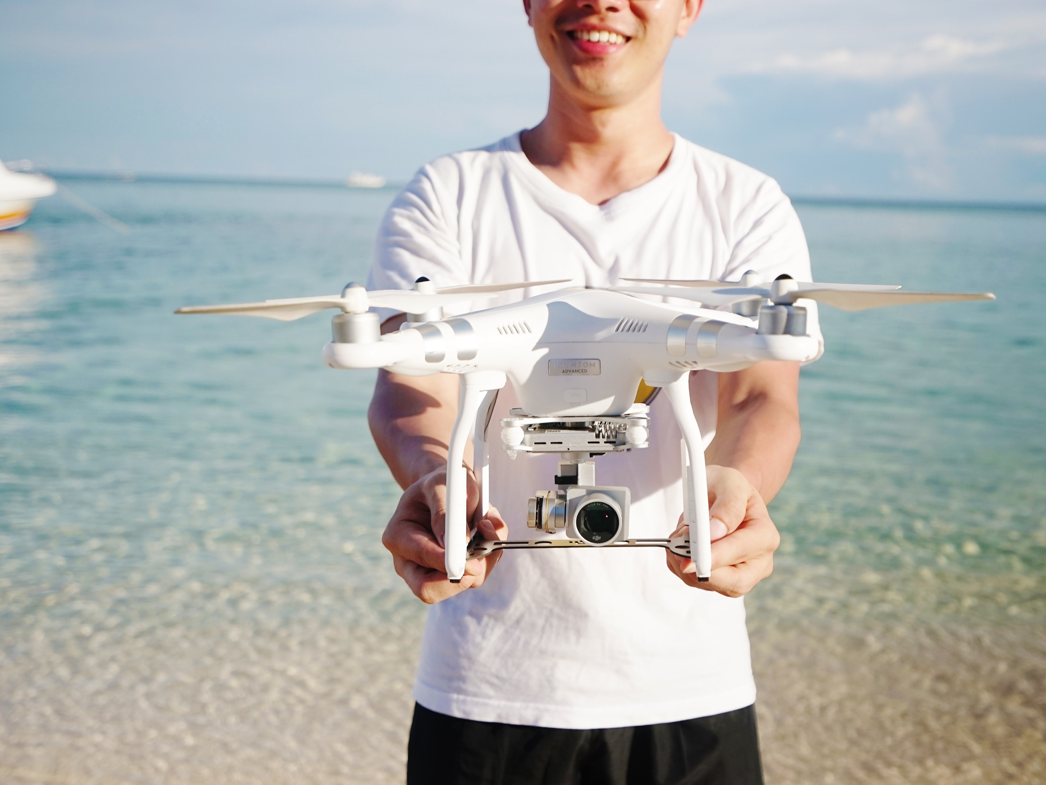
Aplikácie dronov: Zábava
Malé UAV lietadlá objavili fanúšikovia už od ich prvých dní.

Slide 3
Aplikácie dronov: Zábava?
V USA je povolené používanie takých UAV len v súlade s niektorými PRAVIDLAMI

Slide 4
Aplikácie dronov: Zábava?
Ich prevádzka musí byť v súlade s prijatým súborom bezpečnostných pokynov a celoštátnych nariadení;
ich hmotnosť je obmedzená na maximálne 25 kg (existujú výnimky);

Slide 5
Aplikácie dronov: Zábava?
Nesmú ohroziť lietadlá s posádkou a jeho dráhu;
Do 7,5 km od letiska až po povolení od riadenia letovej prevádzky.

